Slide 1
1 UMI counts >5 distance < 4

Slide 2
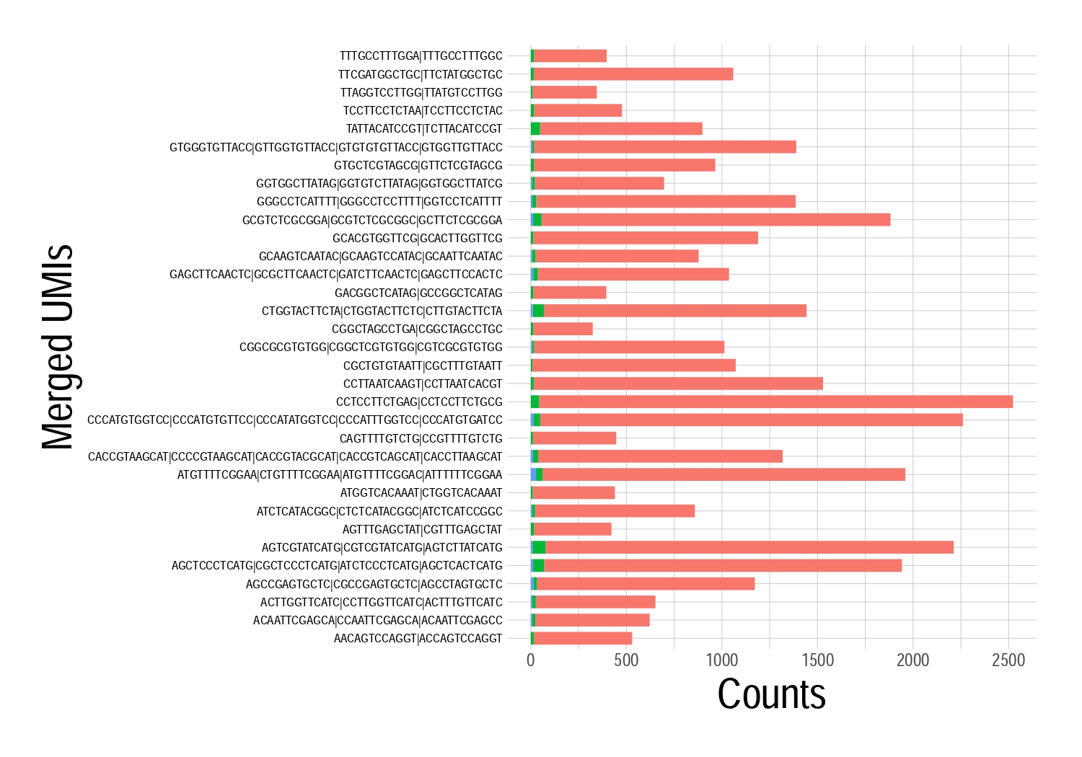
Συγκεντρωτικό διάγραμμα

Slide 3
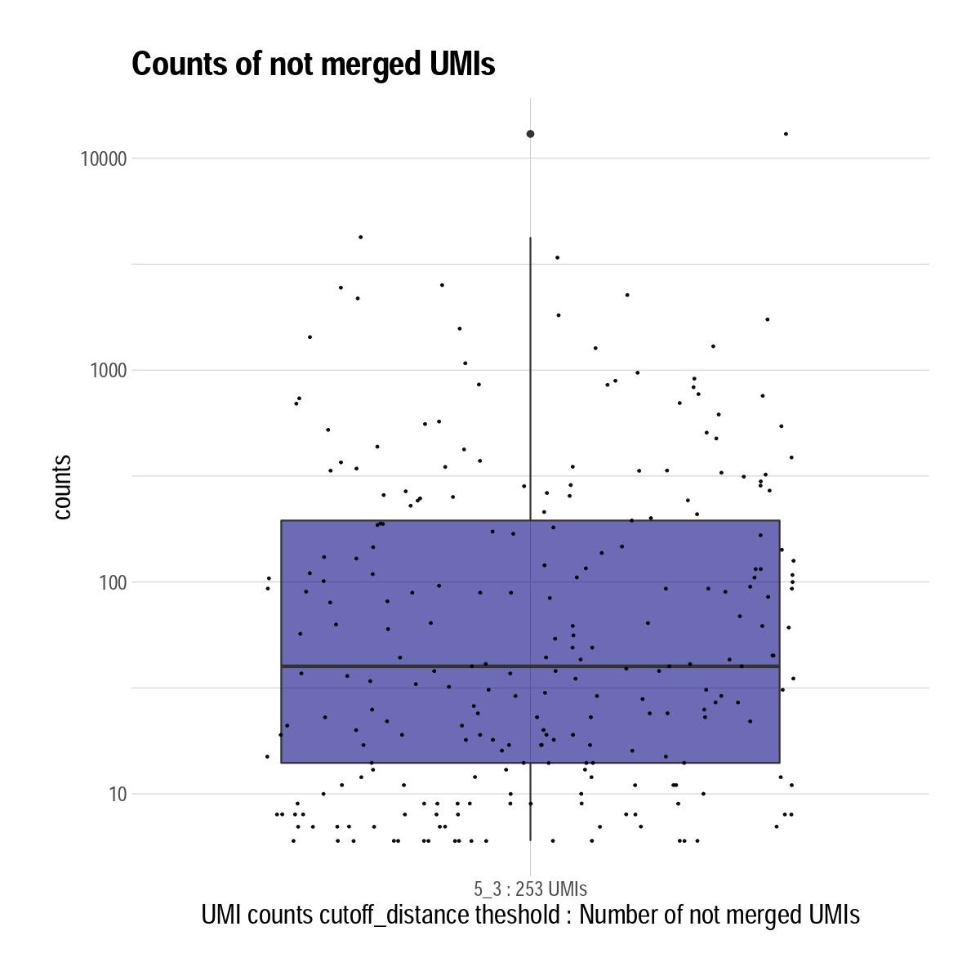
Μένουν 253 UMIs που δε γίνονται συνένωση με κάποιο άλλο
Τα counts τους κυμαίνονται σε:

Slide 4
2 UMI counts >5 distance < 31

Slide 5
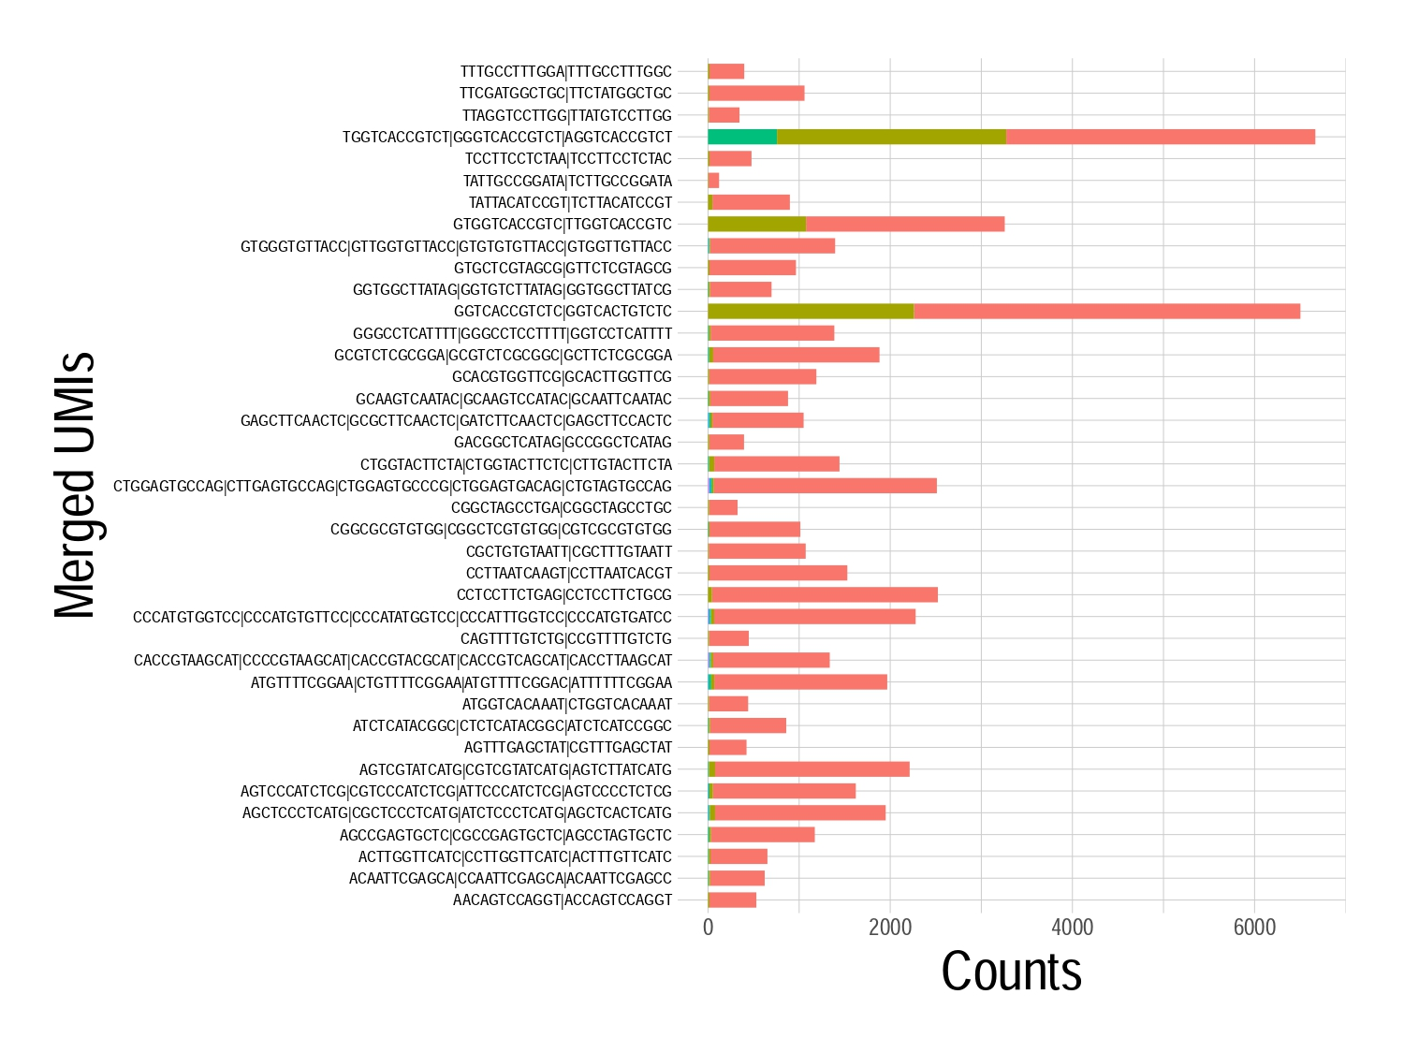
Συγκεντρωτικό διάγραμμα

Slide 6
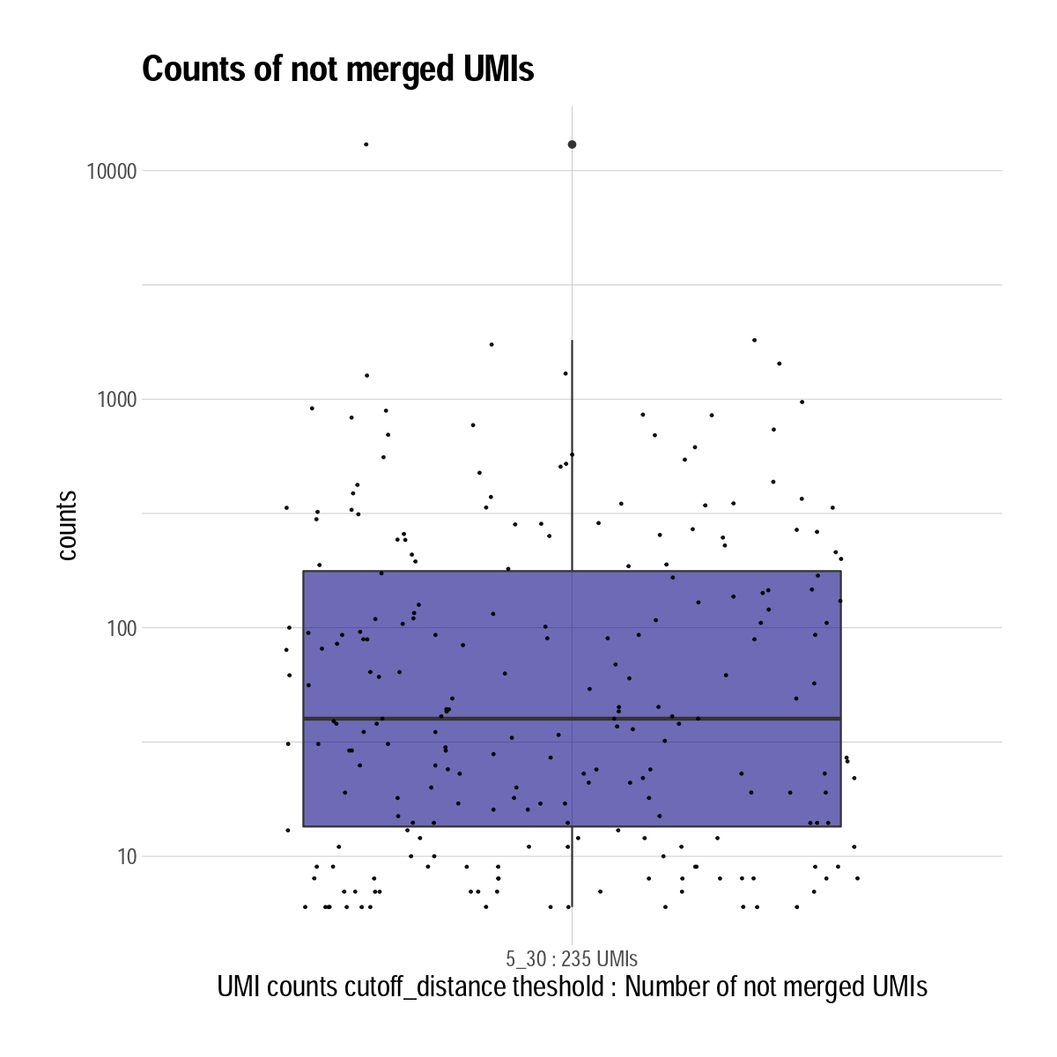
Μένουν 235 UMIs που δε γίνονται συνένωση με κάποιο άλλο
Τα counts τους κυμαίνονται σε:

Slide 7
3 UMI counts >10 distance < 4

Slide 8
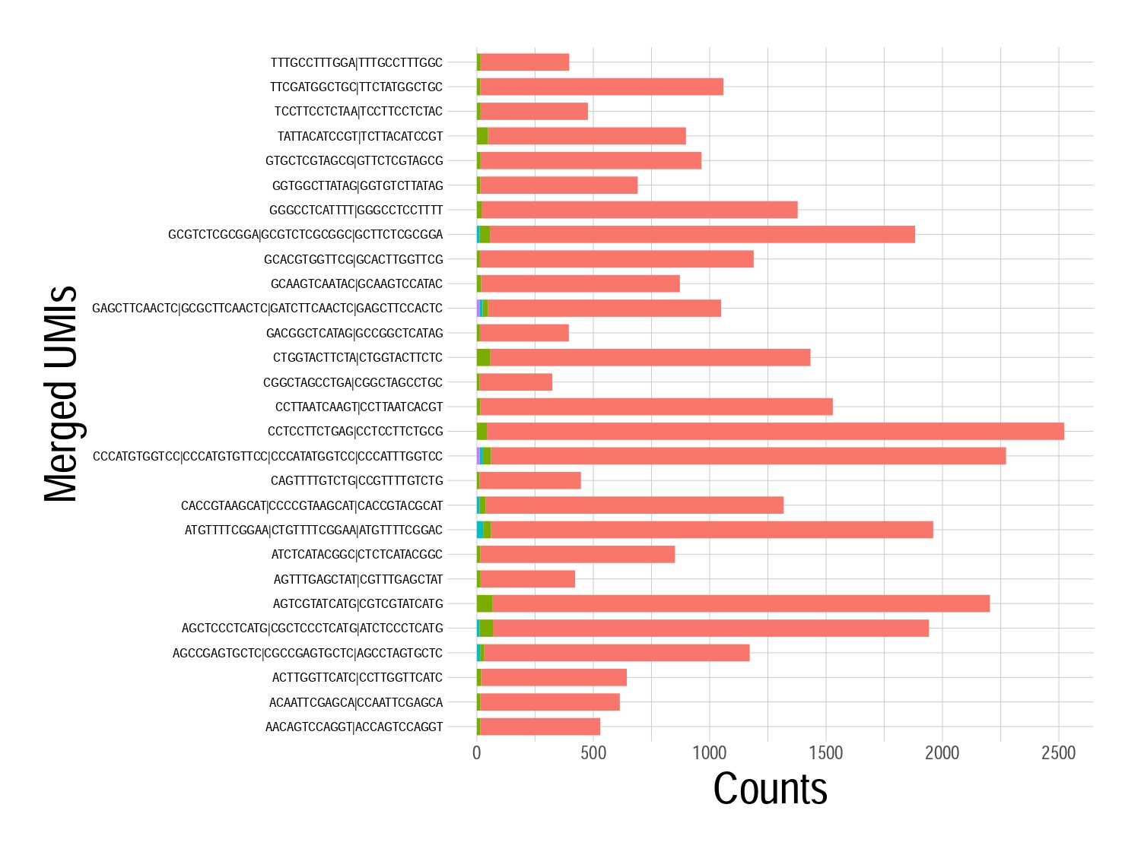
Συγκεντρωτικό διάγραμμα

Slide 9
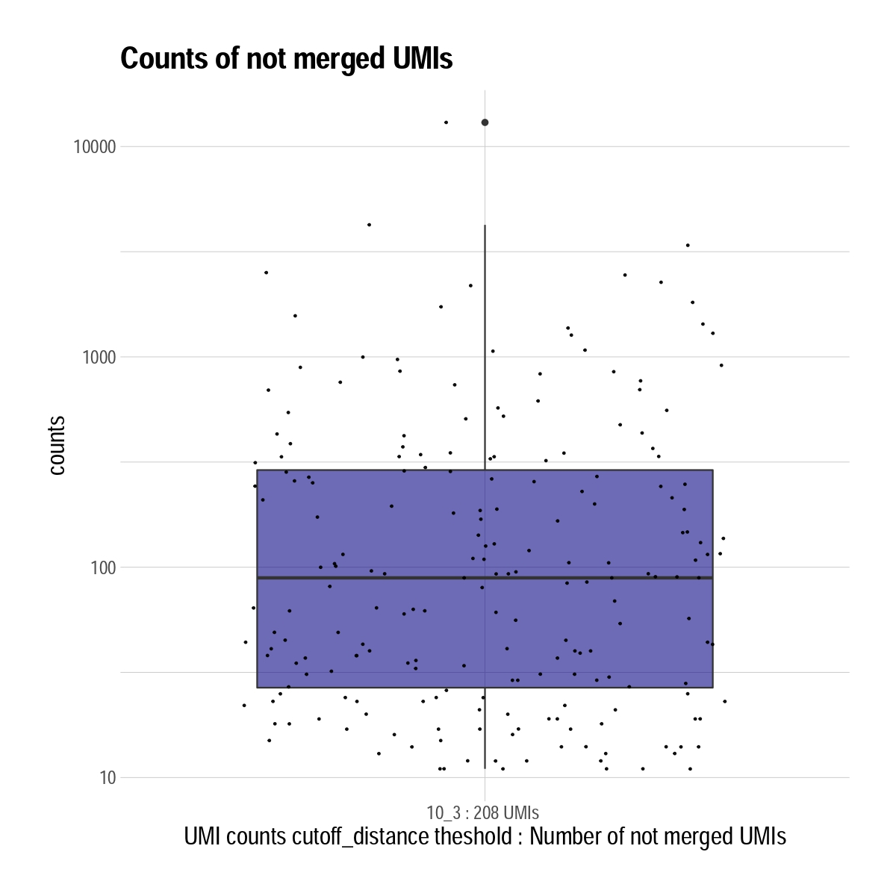
Μένουν 208 UMIs που δε γίνονται συνένωση με κάποιο άλλο
Τα counts τους κυμαίνονται σε:

Slide 10
4 UMI counts >11 distance < 31

Slide 11
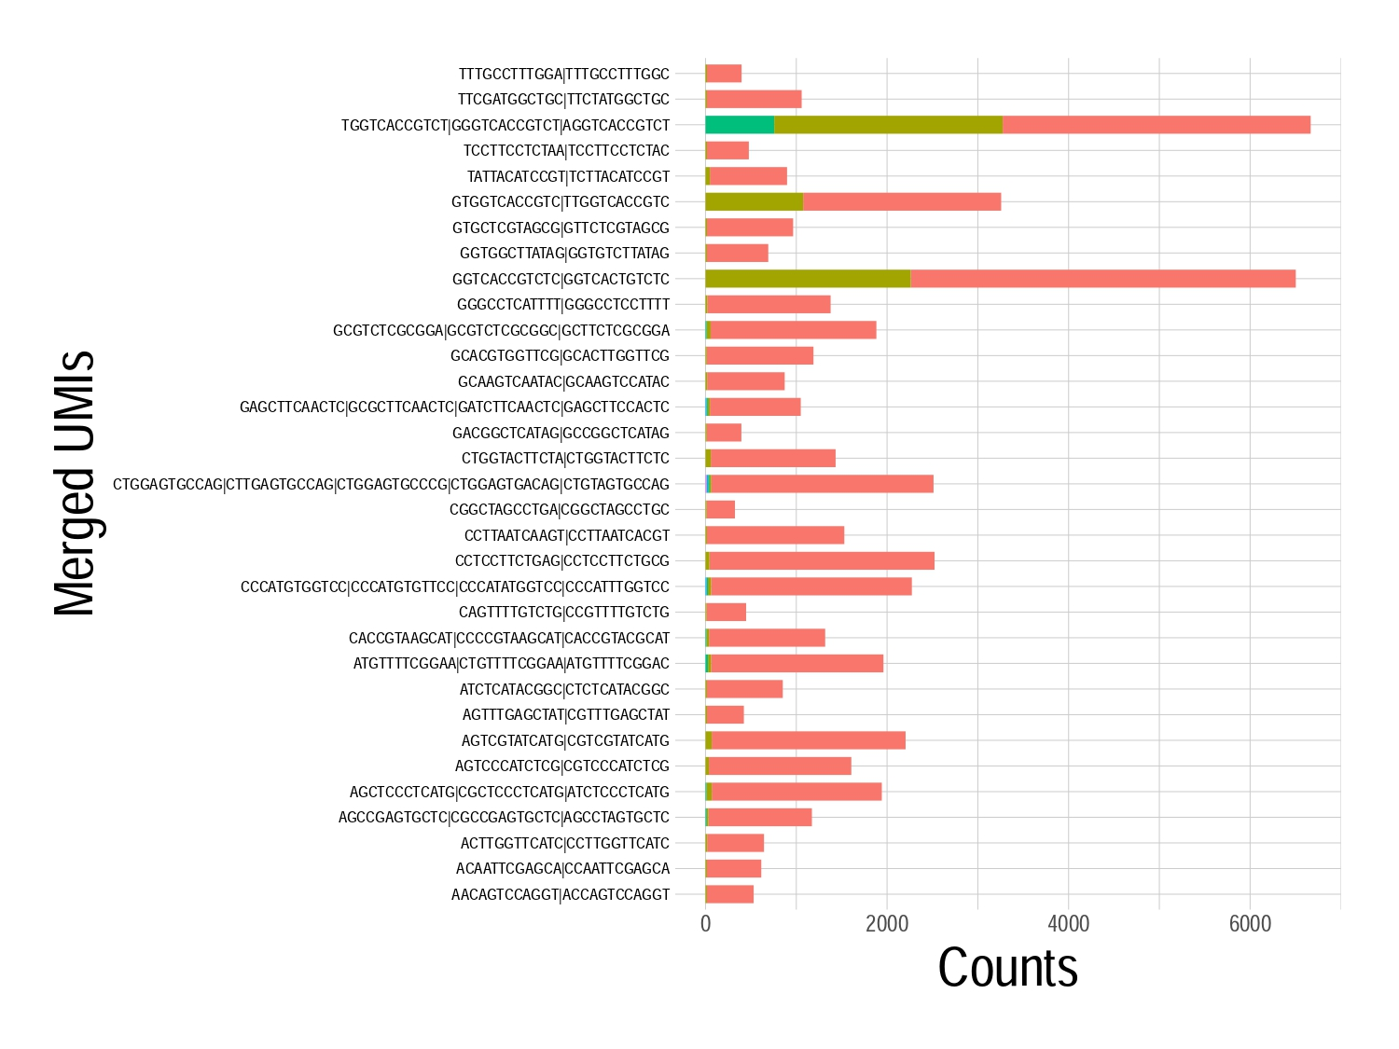
Συγκεντρωτικό διάγραμμα

Slide 12

Μένουν 194 UMIs που δε γίνονται συνένωση με κάποιο άλλο
Τα counts τους κυμαίνονται σε:

Slide 13
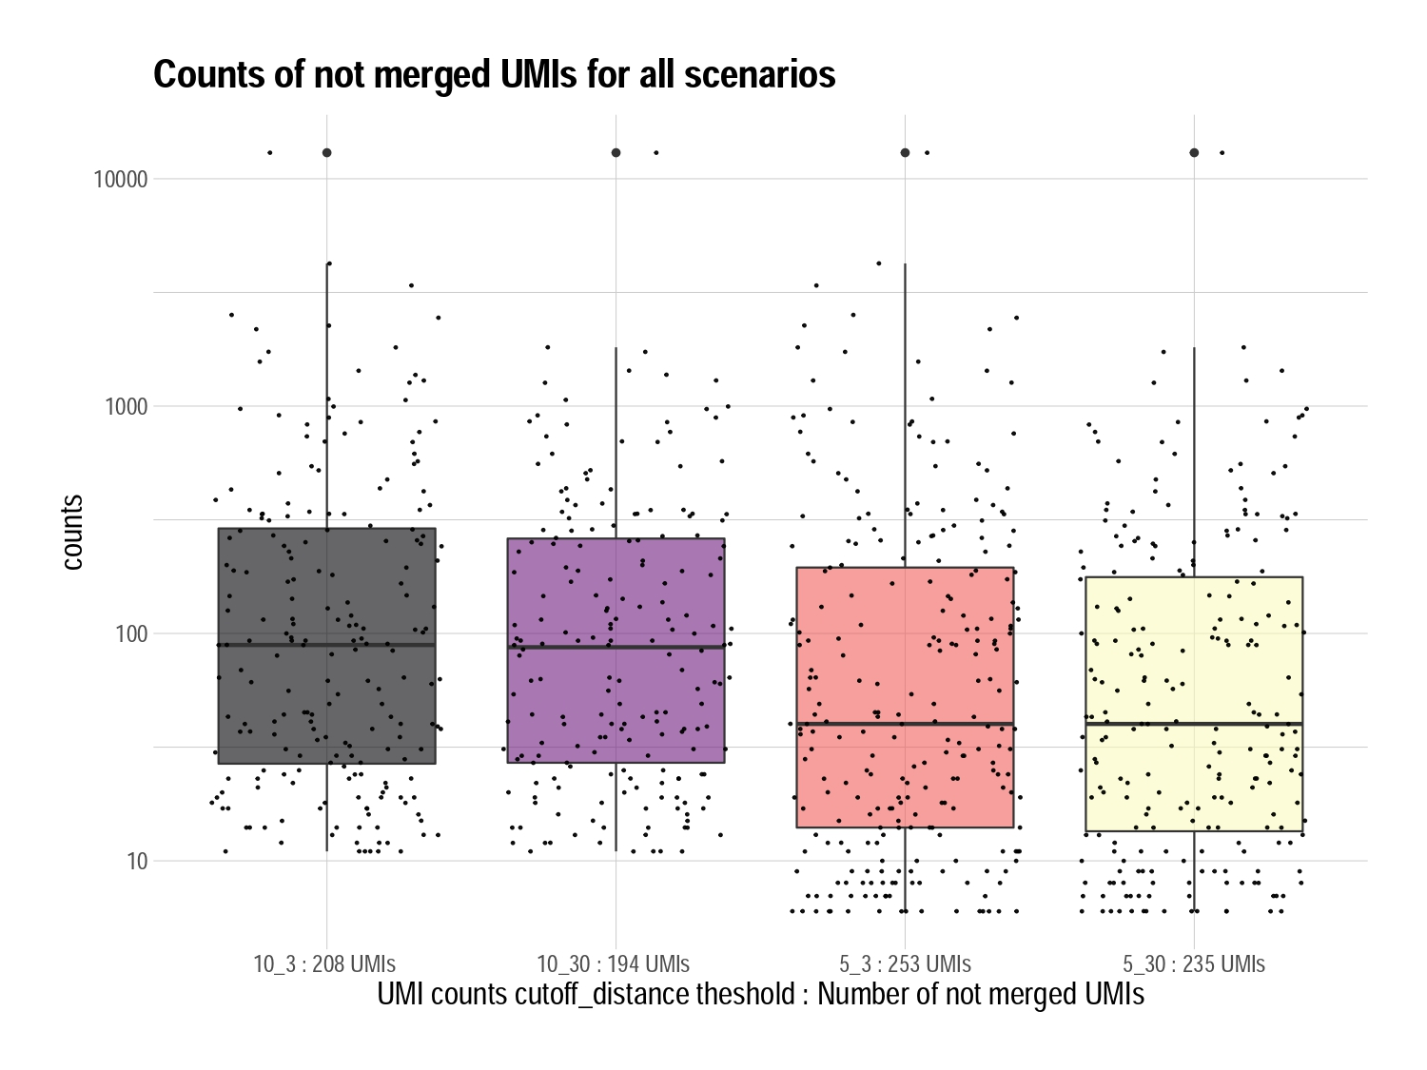

Slide 14
